Slide 1

PHÒNG GIÁO DỤC VÀ ĐÀO TẠO QUẬN LONG BIÊN
TRƯỜNG MẦM NON HOA SỮA
GIÁO ÁN
PHÁT TRIỂN NGÔN NGỮ
- Đề tài: Thơ “ Nàng tiên ốc”
- Ngày dạy: 21-12-2018
- Người dạy: Nguyễn Thị Kiều Sang

Slide 2

Giới thiệu bài thơ và đọc diễn cảm

Slide 3
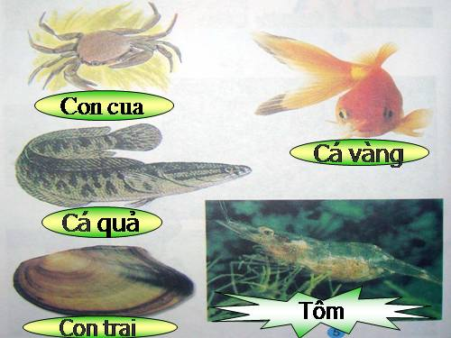

Slide 4
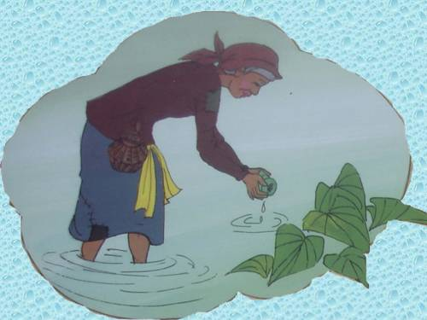

Slide 5
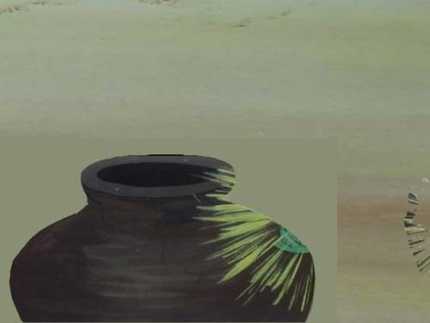

Slide 6
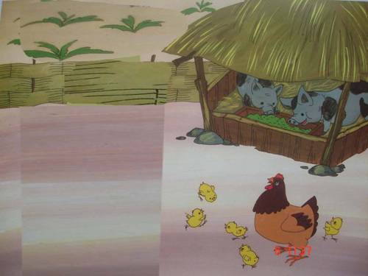

Slide 7
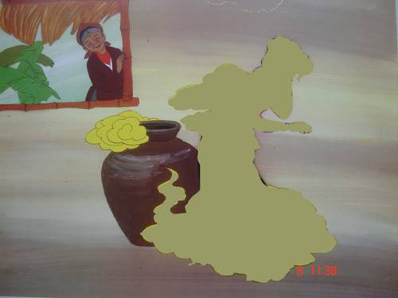

Slide 8
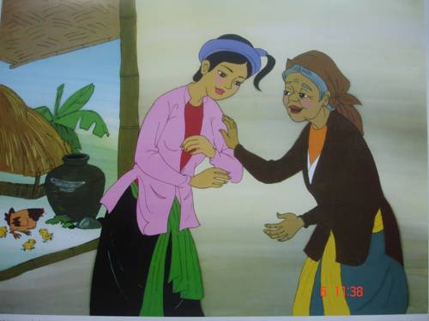

Slide 9
Đàm thoại trích dẫn

